Slide 1

Το Εικονογραφημένο Βιβλίο στην Προσχολική Εκπαίδευση
Ενότητα 4.4: Αρχιτεκτονική και Εικονογραφημένο Βιβλίο
Αγγελική Γιαννικοπούλου
Τμήμα Εκπαίδευσης και Αγωγής στην Προσχολική Ηλικία (ΤΕΑΠΗ)

Slide 2

Διδακτική Πρακτική
Διδακτική πρακτική:
Μαργαρίτα-Μαρία Δίζου.
Θέμα: Δείξε μου την πόρτα σου να σου πω ποιος είσαι.
Βιβλίο: Pennart, Geoffroy de. Σοφία, η αγελαδίτσα τραγουδίστρια / Geoffroy de Pennart · μετάφραση Βίκη Τσιώρου. - Αθήνα : Εκδόσεις Παπαδόπουλος, 2000.
[1]

Slide 3
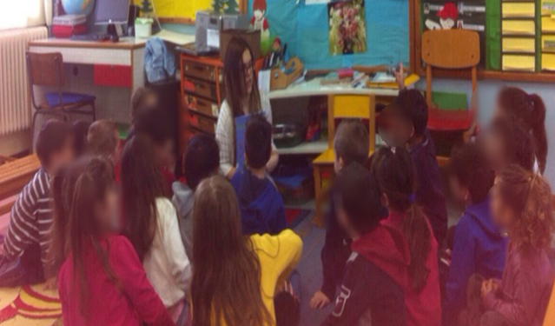
Ανάγνωση του βιβλίου
Η ανάγνωση ξεκινά. Κάθε φορά που βλέπουμε μια πόρτα μαντεύουμε ποιος κρύβεται πίσω από αυτήν. Μετά διαβάζουμε τη συνέχεια.

Slide 4
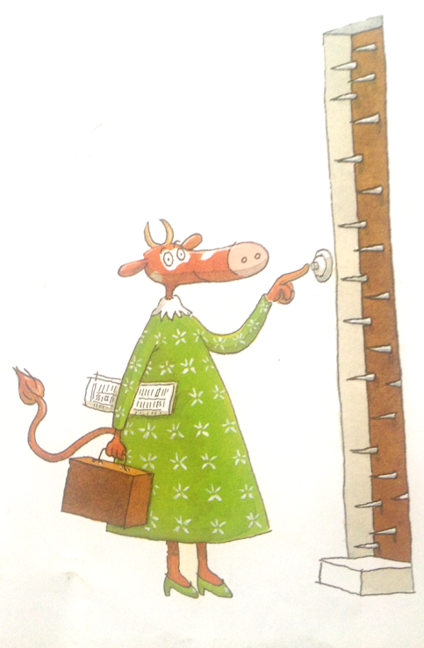
Μαντεύοντας (1/12)
Είπαμε:
«Κλέφτες που έχουν βάλει καρφιά γιατί δεν θέλουν κανέναν στην ορχήστρα τους»
«Ένα μεγάλο λιοντάρι, αφού έχει πάνω μεγάλα δόντια»
«Άγρια ζώα»
[2]

Slide 5
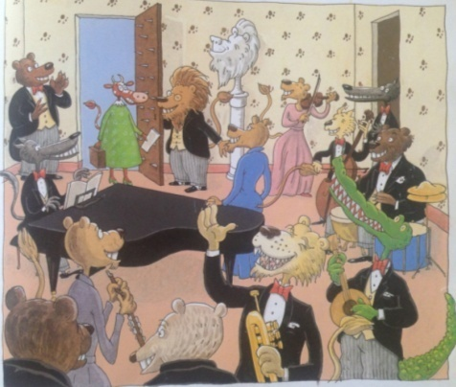
Μαντεύοντας (2/12)
Τελικά ήταν: Η ορχήστρα των σαρκοφάγων ζώων.
[3]

Slide 6
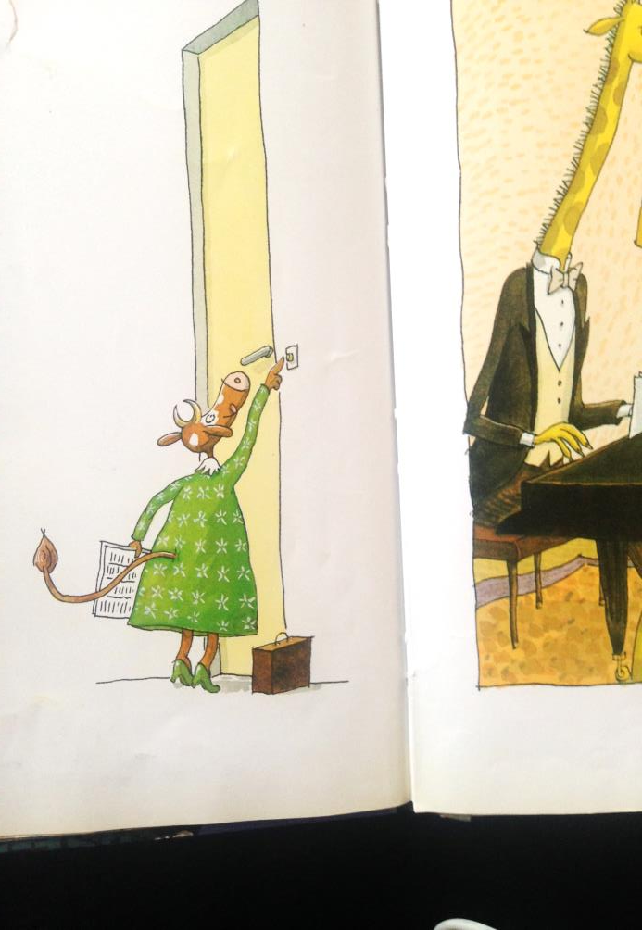
Μαντεύοντας (3/12)
Είπαμε:
«Γίγαντες»
«Καλημοπαρδάλεις»
«Μεγάλες αγελάδες»
[4]

Slide 7
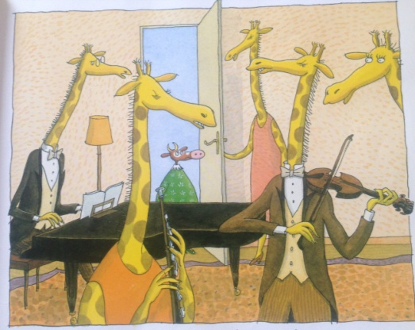
Μαντεύοντας (4/12)
Τελικά ήταν: Η ορχήστρα με τις ψηλές καμηλοπαρδάλεις.
[5]

Slide 8
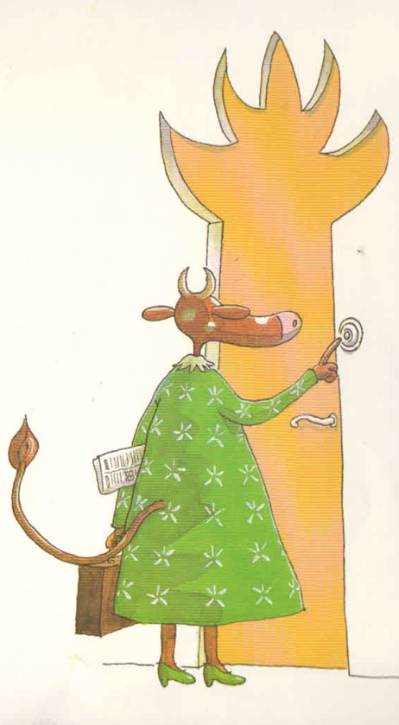
Μαντεύοντας (5/12)
Είπαμε:
«Ταύροι»
«Ελάφια»
«Αγελάδες με πολλά κέρατα»
[6]

Slide 9
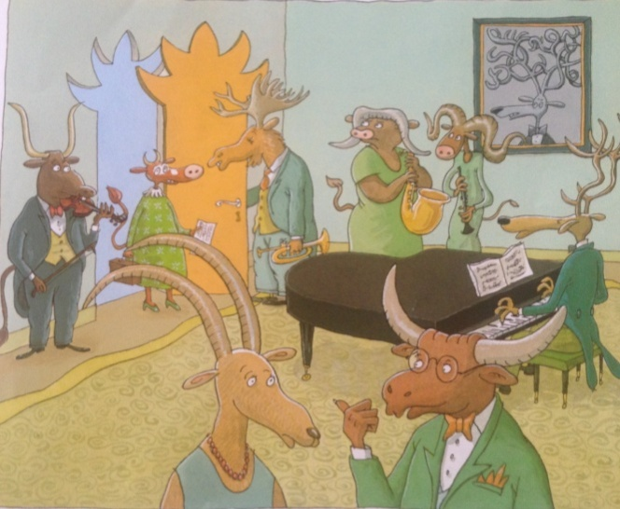
Μαντεύοντας (6/12)
Τελικά ήταν: Η ορχήστρα των ζώων με τα περίτεχνα κέρατα
[7]

Slide 10
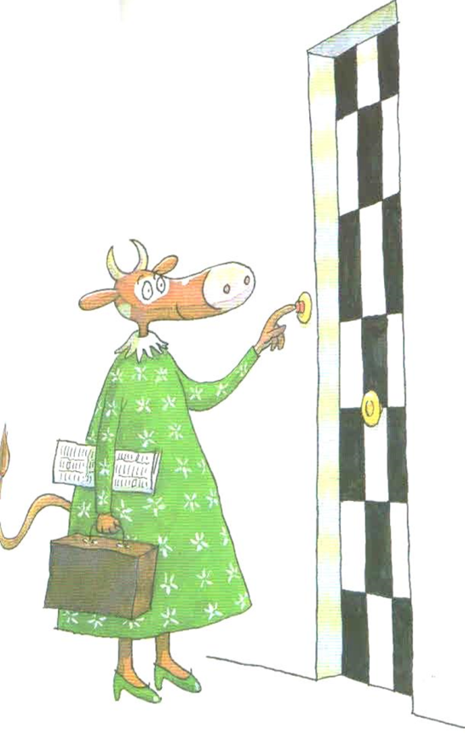
Μαντεύοντας (7/12)
Είπαμε:
«Αγελάδες που κάνουν αγώνες. Γι αυτό έχει και πόρτα με σημαιάκια»
«Ασπρόμαυρες αγελάδες»
«Αγελάδες που τους αρέσει το σκάκι»
[8]

Slide 11
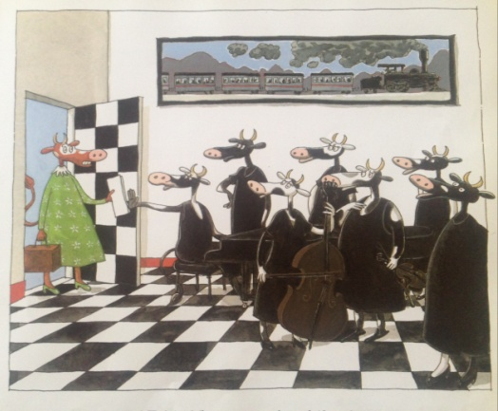
Μαντεύοντας (8/12)
Τελικά ήταν: Η ορχήστρα των ασπρόμαυρων αγελάδων
[9]

Slide 12
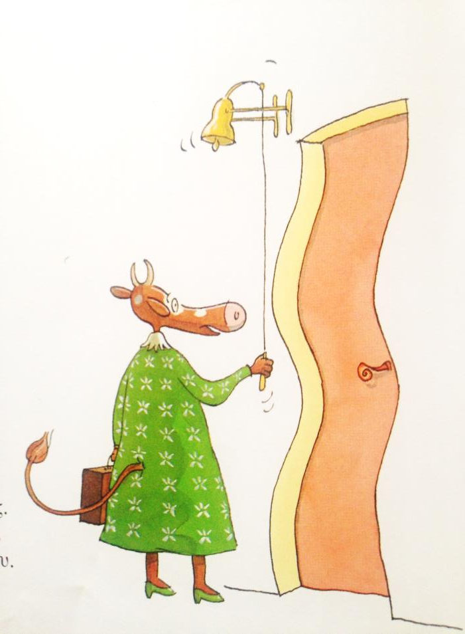
Μαντεύοντας (9/12)
Είπαμε:
«Αγελάδες που τους αρέσει να κολυμπάνε στη θάλασσα. Γι’ αυτό η πόρτα έχει κύματα»
«Μια ορχήστρα που τραγουδάει μες στη θάλασσα»
«Αγελάδες που είναι καλές στο χορό. Κουνιέται κι η πόρτα τους»
[10]

Slide 13
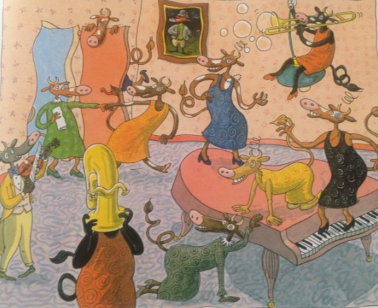
Μαντεύοντας (10/12)
Τελικά ήταν: Η ορχήστρα των τρελών αγελάδων.
[11]

Slide 14
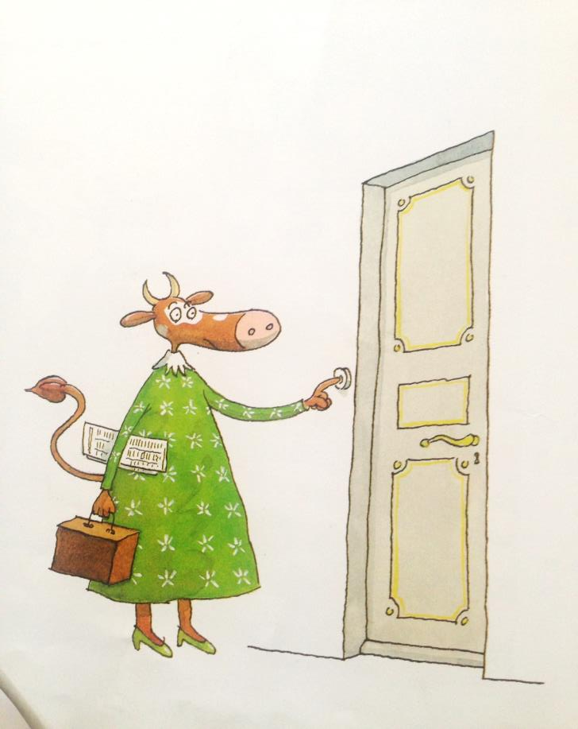
Μαντεύοντας (11/12)
Είπαμε:
«Αγελάδες γιαγιάδες»
«Αρχοντικά ζώα»
[12]

Slide 15
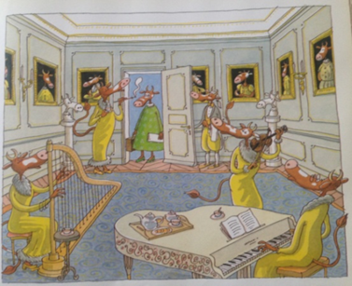
Μαντεύοντας (12/12)
Τελικά ήταν: Η ορχήστρα των κομψών αγελάδων.
[13]

Slide 16
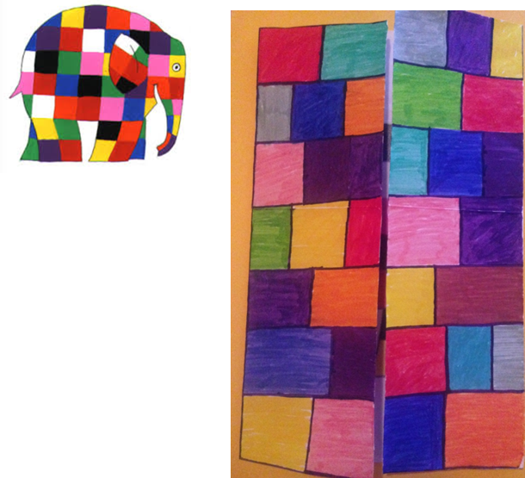
Δραστηριότητα - Κατασκευή
Τα παιδιά φτιάχνουν και αυτά πόρτες που να «ταιριάζουν» σε αγαπημένους τους ήρωες, χρησιμοποιώντας στοιχεία που να δείχνουν υπαινικτικά ποιος κρύβεται πίσω από κάθε πόρτα. Μαζί τους δούλεψε και η δασκάλα.

Slide 17
Συζήτηση
Πρώτα όμως συζητούν…
για τα χρώματα:
«Στον Πινόκιο καφέ πόρτα γιατί είναι ξύλινος.»
«Στο λύκο μαύρη γιατί είναι κακός.»
«Στην Κοκκινοσκουφίτσα κόκκινη, αφού φοράει κόκκινο σκουφάκι.»
«Στη Χιονάτη άσπρη, επειδή ήταν άσπρη σαν το χιόνι.»
… για τα διακοσμητικά στοιχεία:
Για τον Πινόκιο: «Μεγάλη μύτη για πόμολο».
Για τα τρία γουρουνάκια: «Μύτες γουρουνιών για πόμολο».
Για τη Μάγια τη Μέλισσα: «Ρίγες καφέ και κίτρινες».
Για τη Σταχτοπούτα: «Χρυσόσκονη».
Για τη Χιονάτη: «Μήλο για κουδούνι».

Slide 18
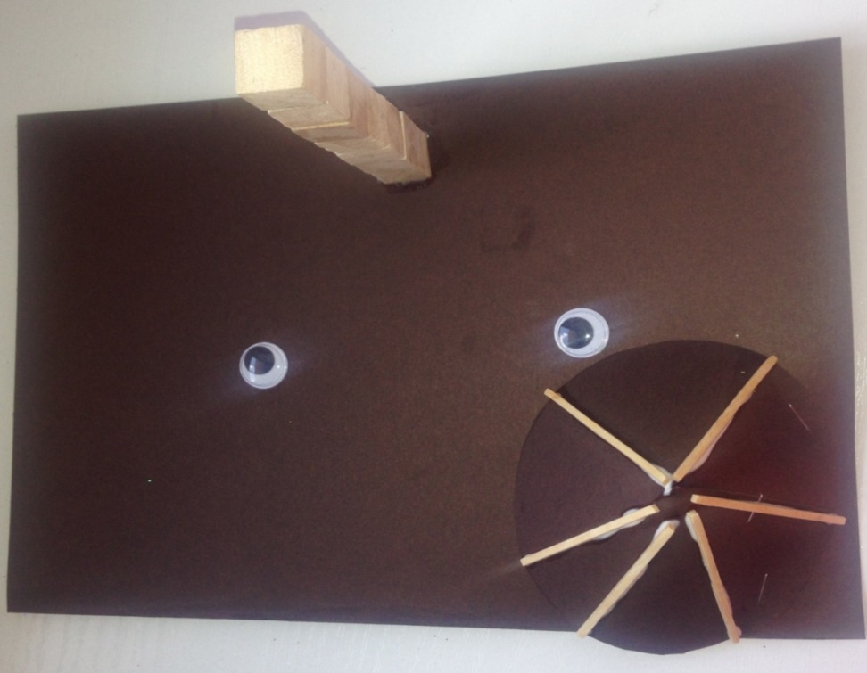
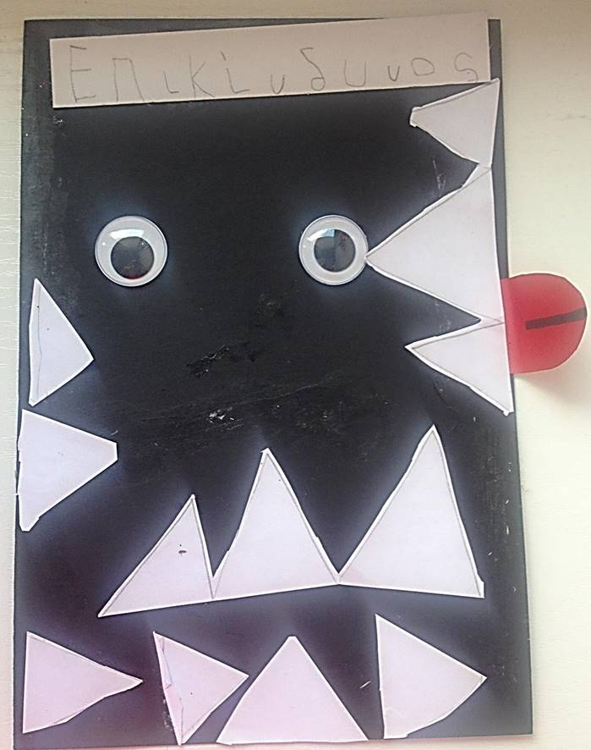
Τα έργα των παιδιών
Πίσω κρύβεται ο Πινόκιο.
Αν την ανοίξεις θα βρεις τον κακό λύκο.

Slide 19

Χρηματοδότηση
Το παρόν εκπαιδευτικό υλικό έχει αναπτυχθεί στο πλαίσιο του εκπαιδευτικού έργου του διδάσκοντα.
Το έργο «Ανοικτά Ακαδημαϊκά Μαθήματα στο Πανεπιστήμιο Αθηνών» έχει χρηματοδοτήσει μόνο την αναδιαμόρφωση του εκπαιδευτικού υλικού.
Το έργο υλοποιείται στο πλαίσιο του Επιχειρησιακού Προγράμματος «Εκπαίδευση και Δια Βίου Μάθηση» και συγχρηματοδοτείται από την Ευρωπαϊκή Ένωση (Ευρωπαϊκό Κοινωνικό Ταμείο) και από εθνικούς πόρους.

Slide 20
Σημειώματα

Slide 21
Σημείωμα Ιστορικού Εκδόσεων Έργου
Το παρόν έργο αποτελεί την έκδοση 1.0.

Slide 22
Σημείωμα Αναφοράς
Copyright Εθνικόν και Καποδιστριακόν Πανεπιστήμιον Αθηνών, Αγγελική Γιαννικοπούλου 2015. Μαργαρίτα-Μαρία Δίζου, Αγγελική Γιαννικοπούλου. «Το Εικονογραφημένο Βιβλίο στην Προσχολική Εκπαίδευση. Αρχιτεκτονική και Εικονογραφημένο Βιβλίο. Σοφία, η αγελαδίτσα τραγουδίστρια». Έκδοση: 1.0. Αθήνα 2015. Διαθέσιμο από τη δικτυακή διεύθυνση: http://opencourses.uoa.gr/courses/ECD5/.

Slide 23

Σημείωμα Αδειοδότησης
Το παρόν υλικό διατίθεται με τους όρους της άδειας χρήσης Creative Commons Αναφορά, Μη Εμπορική Χρήση Παρόμοια Διανομή 4.0 [1] ή μεταγενέστερη, Διεθνής Έκδοση. Εξαιρούνται τα αυτοτελή έργα τρίτων π.χ. φωτογραφίες, διαγράμματα κ.λπ., τα οποία εμπεριέχονται σε αυτό και τα οποία αναφέρονται μαζί με τους όρους χρήσης τους στο «Σημείωμα Χρήσης Έργων Τρίτων».
[1] http://creativecommons.org/licenses/by-nc-sa/4.0/
Ως Μη Εμπορική ορίζεται η χρήση:
που δεν περιλαμβάνει άμεσο ή έμμεσο οικονομικό όφελος από τη χρήση του έργου, για τον διανομέα του έργου και αδειοδόχο.
που δεν περιλαμβάνει οικονομική συναλλαγή ως προϋπόθεση για τη χρήση ή πρόσβαση στο έργο.
που δεν προσπορίζει στον διανομέα του έργου και αδειοδόχο έμμεσο οικονομικό όφελος (π.χ. διαφημίσεις) από την προβολή του έργου σε διαδικτυακό τόπο.
Ο δικαιούχος μπορεί να παρέχει στον αδειοδόχο ξεχωριστή άδεια να χρησιμοποιεί το έργο για εμπορική χρήση, εφόσον αυτό του ζητηθεί.

Slide 24
Διατήρηση Σημειωμάτων
Οποιαδήποτε αναπαραγωγή ή διασκευή του υλικού θα πρέπει να συμπεριλαμβάνει:
  το Σημείωμα Αναφοράς,
  το Σημείωμα Αδειοδότησης,
  τη δήλωση Διατήρησης Σημειωμάτων,
  το Σημείωμα Χρήσης Έργων Τρίτων (εφόσον υπάρχει),
μαζί με τους συνοδευτικούς υπερσυνδέσμους.

Slide 25
Σημείωμα Χρήσης Έργων Τρίτων
Το Έργο αυτό κάνει χρήση των ακόλουθων έργων:
Εικόνες 1-13: Εξώφυλλο και ενδεικτικές σελίδες του βιβλίου «Σοφία, η αγελαδίτσα τραγουδίστρια»/ Geoffroy de Pennart · μετάφραση Βίκη Τσιώρου. - Αθήνα : Εκδόσεις Παπαδόπουλος, 2000. Biblionet.

